Slide 1
DИИNOZAVR
Хакатон медицинских инноваций MedITRon
Подготовлено командой от МГТУ им. Н.Э. Баумана «Пижама с динозаврами»: Бонцев Егор, Каткова Маргарита, Павлов Илья

Slide 2
Описание кейса от SBERMED AI
Пациенты должны иметь возможность получать максимальную ценность от взаимодействия с системой государственного здравоохранения в цифровом канале. Для этого необходимо обеспечить поддержку на всех этапах взаимодействия: от записи к врачу и получения справок до предварительного с ора жалоб и анамнеза, мониторинга после обращения и управления приемом лекарств

Slide 3
Задачи
Создание реляционной БД клиники/больницы для симуляции МИС
Поиск датасетов заболеваний и симптомов для обучения языковой модели
Разработка веб-сайта для демонстрации работы ИИ-агента и других модулей МИС
Интеграция языковой модели, базы данных и оболочки сайта с помощью Python фреймворка

Slide 4
Наше решение

Slide 5
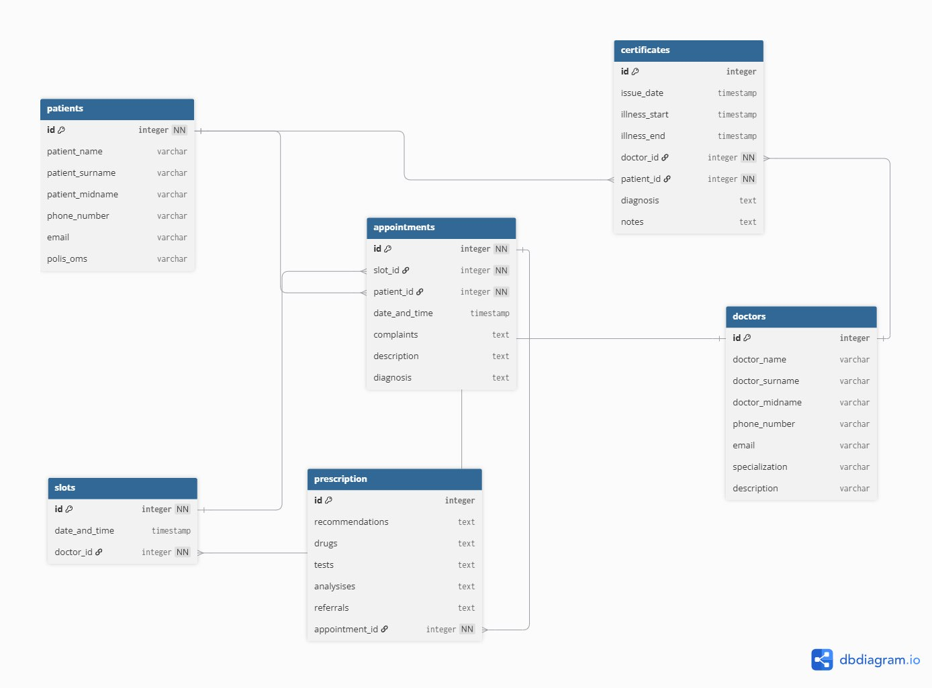
База данных

Slide 6
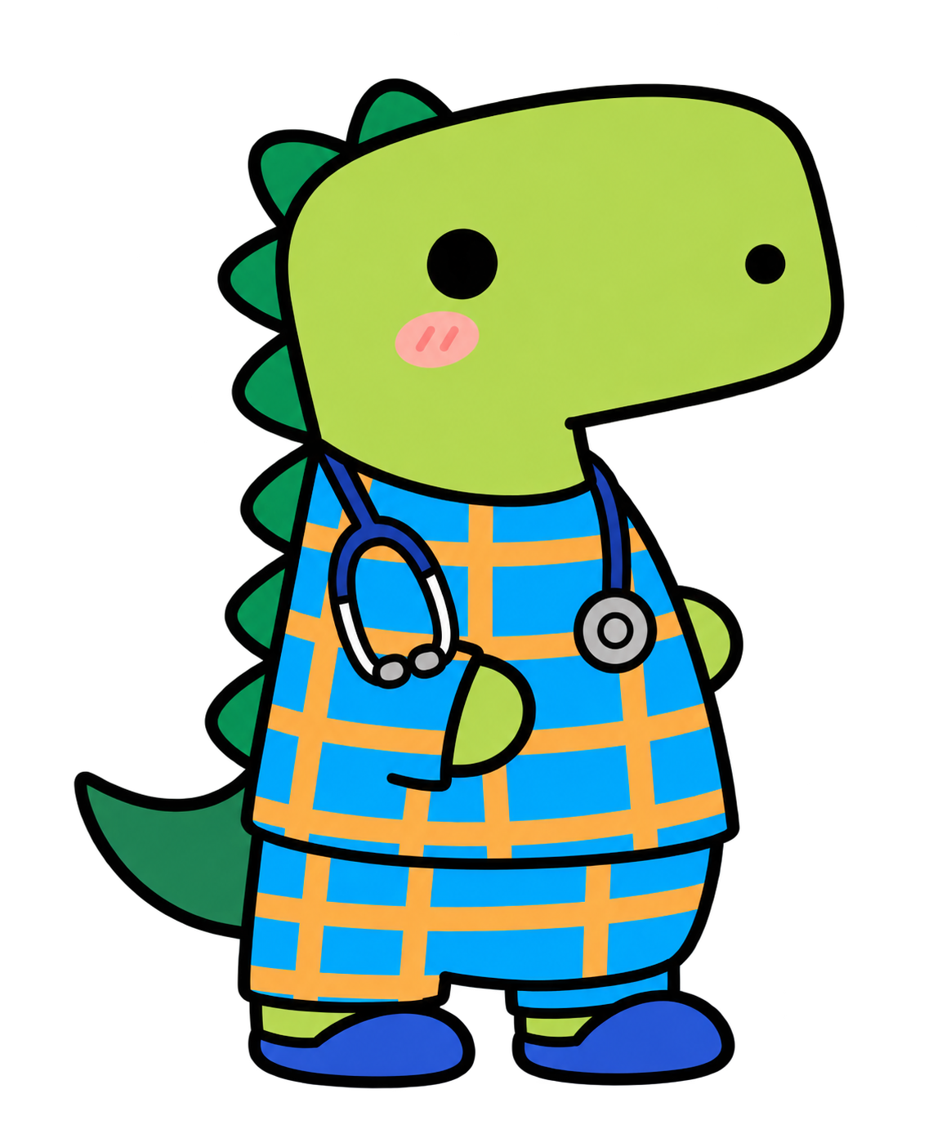
ИИ агент
Задача ИИ-агента: по описанию симптомов от пользователя предложить запись на посещение соответствующих медицинских специалистов и обследований (инструментальных, лабораторных).

Slide 7
Планируемый технологический стек
Python (инструменты: DRF - Django Rest Framework)
PostgreSQL
View JS/Alpine JS/TaleWind

Slide 8
Используемые источники и ресурсы
RuMedBench - https://github.com/sberbank-ai-lab/RuMedBench/tree/main
Нейронные сети врываются в медицину - https://habr.com/ru/articles/748200/?ysclid=musdqxifrk900153468
MedBench: NLP-задачи в медицине, модели и методы их решения - https://habr.com/ru/articles/711700/
MedBench: Открытый набор задач в области здравоохранения- https://medbench.ru/ru/?page=1

